Slide 1

Conèixer el CRAI Biblioteca
de Física i Química
Curs 2019-20

Slide 2
Què volem amb aquesta sessió?
Presentar-vos el CRAI Biblioteca de Física i Química i els seus serveis
Parlar-vos dels recursos i serveis que ofereix el CRAI de la UB : Serveis que ofereix el CRAI de la UB
2

Slide 3
De què parlarem?
On som i quan pots venir?
El CRAI Biblioteca de Física i Química
Ubicant-nos:
Espais i equipaments
Fons
Què he de fer per endur-me llibres, vídeos, DVD a casa?
Carnet UB
Préstec
Catàleg
Altres serveis
Web del CRAI: serveis i recursos
Xarxes socials
I si necessito saber més?
3

Slide 4
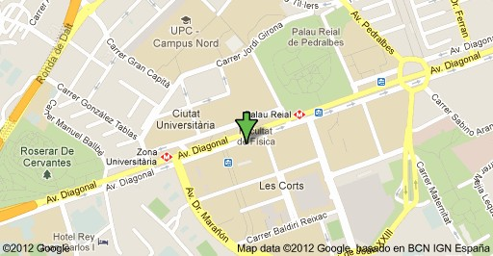
On som? Quan pots venir?
Adreça i telèfons
Av. Diagonal, 645
08028 Barcelona
Tel. 93 402 13 21/22
Fax. 93 402 13 23
Horari:
Dilluns a divendres de 8 a 20h.
Caps de setmana en període d’exàmens de 10:00 a 21:00h
Més informació: Horaris especials
4

Slide 5
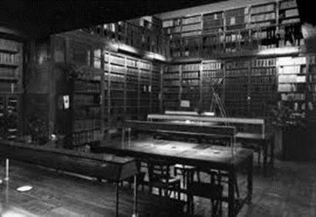
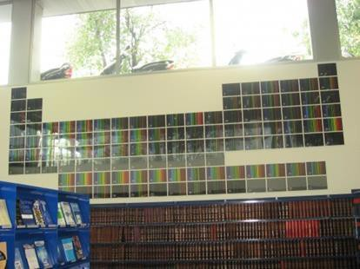
El CRAI Biblioteca de Física i Química
Té els seus
orígens
en el
Seminari de
Química ubicat, des
de l’any 1937, a
l’Edifici Històric de la Universitat de Barcelona, a la plaça Universitat. L’any 1975 s’instal·la a la zona universitària de l’avinguda de la Diagonal, a l’edifici de les facultats de Física i Química.
L’any 1984 s’amplien les instal·lacions i s’unifiquen els fons de revistes. Es crea la Biblioteca conjunta. L’any 2000 es
construeix la Biblioteca actual, que amb la finalitat de facilitar l’accés als fons es distribueix en tres plantes: biblioteca, hemeroteca i dipòsit.
El Chemical Abstracts a l’antic Seminari de Química i a l’actual Biblioteca
5

Slide 6
Ubicant-nos: Espais i equipaments
Equipaments:
Sales de treball: 5
1 sala de treball per a ús exclusiu de professorat, investigadors i estudiants de doctorat.
4 sales de treball per a l'alumnat.
Aula d'informàtica amb 20 ordinadors.
Sala d'audiovisuals amb un televisor, un
reproductor de vídeo i un reproductor de DVD.
6

Slide 7
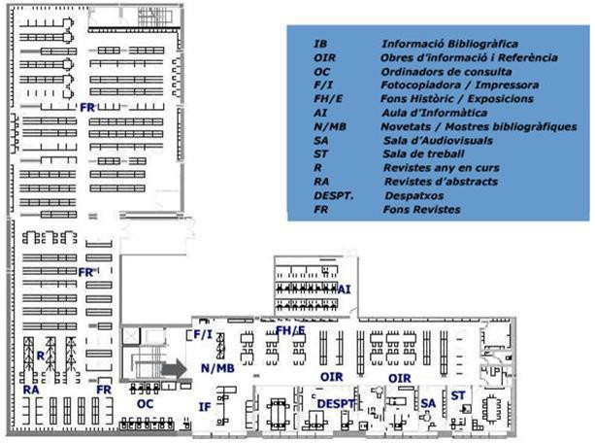
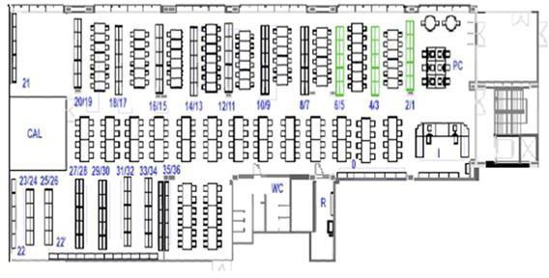
Ubicant-nos: Espais i equipaments
Plànol de la biblioteca Planta primera
Plànol de l’hemeroteca Planta baixa
7

Slide 8
Fons
La Biblioteca combina els fons de recerca i de docència dels ensenyaments de Física, Química, Enginyeria de Materials, Enginyeria Electrònica, Enginyeria Química i Meteorologia i Climatologia.
Què tenim?:
– Llibres, monografies, obres d’informació i referència, revistes en paper i electròniques, bases de dades, vídeos, DVD, tesis doctorals, projectes de final de carrera, etc.
– Fons Històric: Portal virtual on s’agrupa tant les exposicions virtuals de la Biblioteca, com la collectanea d’autors clàssics, documents, pàgines web i opuscles rellevants d’interès històric per a la Física i la Química.
On i com podeu trobar els documents?:
Llibres, manuals, bibliografia recomanada, etc., ordenats segons la CDU, a la
Biblioteca.
Les revistes, ordenades alfabèticament, obres d’informació i referència, vídeos i DVD a l’Hemeroteca.
Fons antic, tesis, projectes de final de carrera i revistes més antigues o menys utilitzades al Dipòsit.
Recursos electrònics, bases de dades i revistes electròniques, al Web.
8

Slide 9

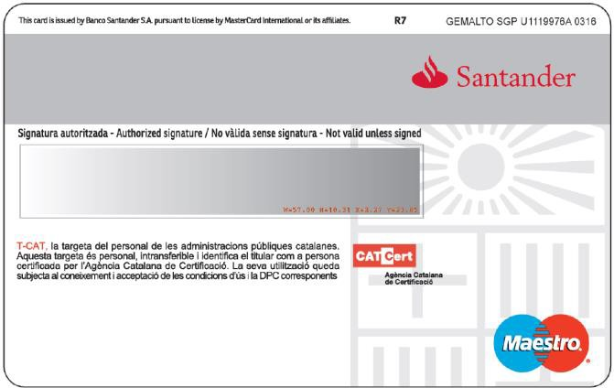
Què he de fer per endur-me llibres, vídeos, DVD a casa?
Necessiteu el carnet UB:
Un cop el tingueu heu de passar a validar-lo pel taulell de préstec de la Biblioteca.
Núm. usuari UB
(codi de barres carnet)
9

Slide 10

El servei de préstec de documents
http://crai.ub.edu/que-ofereix-el-crai/prestec/prestec-prestecUB
El préstec de documents facilita la consulta dels fons bibliogràfics del CRAI fora dels seus recintes per un període de temps determinat.
És imprescindible disposar del carnet de la UB o d’un altre document identificador que acrediti el dret a préstec.
Documents exclosos de préstec:
Revistes i obres de referència (enciclopèdies, diccionaris, etc.). Si
estan en línia, es poden consultar des de fora de la Universitat.
Fons antic.
Llibres identificats amb un punt vermell o amb l’etiqueta Exclòs de préstec.
Bibliografia recomanada:
Préstec de 10 dies
Reserva als taulells de préstec dels CRAI Biblioteques
.
10

Slide 11
Usuaris | Documents | Dies de préstec normal
Personal docent i investigador (PDI) de la Universitat de Barcelona: professorat en actiu, jubilats o emèrits de la Universitat, de centres adscrits amb venia docendi, de l’Escola d’Idiomes Moderns, d’Estudis Hispànics i dels Serveis Lingüístics, PDI convidat o visitant, investigadors de departaments o grups de recerca de la Universitat i investigadors de recerca de l’Institut Jaume Almera del CSIC | 40 | 60
Estudiants de tercer cicle i personal d’administració i serveis (PAS) de la Universitat de Barcelona (estudiants de doctorat, de tercer cicle amb beca i tasques docents, de màsters oficials, propis i interuniversitaris i PAS de la Universitat en actiu o jubilat) | 20 | 30
Estudiants de grau, postgrau i extensió universitària: estudiants de grau de la Universitat i centres adscrits, interuniversitaris, d’homologació, de mobilitat nacional o internacional, d’IL3 que fan cursos de la Universitat, de postgraus propis, d’extensió universitària i de la Universitat de l’Experiència | 10 | 21
Personal d’hospitals docents (Clínic, Bellvitge, Sant Joan de Déu), PDI de centres amb conveni amb la Universitat i del Grup UB —inclosos els professors de l’ICE que siguin membres de la Universitat i becaris de recerca de l’Institut Jaume Almera del CSIC— i personal d’un institut de recerca participat, adscrit, vinculat, amb conveni o del Grup UB | 15 | 21
Préstec de material audiovisual: 7 dies
Préstec de material audiovisual: 7 dies
Bibliografia recomanada: 10 dies
Bibliografia recomanada de cap de setmana (de dv a dl): 3 dies

Slide 12
Renovacions
Reserves
Es permeten fins a 8 reserves simultànies, que es poden activar des d’El meu compte o des dels taulells. Vídeo explicatiu
Podeu renovar el préstec
dels
documents tantes vegades com
vulgueu, sempre que el document
no hagi estat reservat. Podeu demanar la renovació al taulell, per telèfon o bé via web, des de l’opció El meu compte. Vídeo explicatiu
Sancions
Historial
Activant l’historial des de l’opció El meu compte podeu veure una llista dels documents que us emporteu en préstec al llarg dels vostres estudis a la UB. Guia
No tornar a temps els documents prestats comporta una suspensió del servei, segons els dies de retard i el tipus de document:
Préstec normal i material audiovisual: 1 dia Préstec de bibliografia recomanada: 4 dies Préstec de BR de cap de setmana: 6 dies

Slide 13
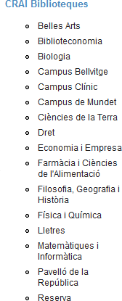
Préstec amb altres biblioteques de la UB
Si necessiteu un document que és en una altra biblioteca de la UB podeu:
a) anar a la biblioteca on es troba
i formalitzar el préstec, o
b) sol·licitar al taulell de la vostra biblioteca que us el portin. El rebreu al cap de 2 o 3 dies.

Slide 14
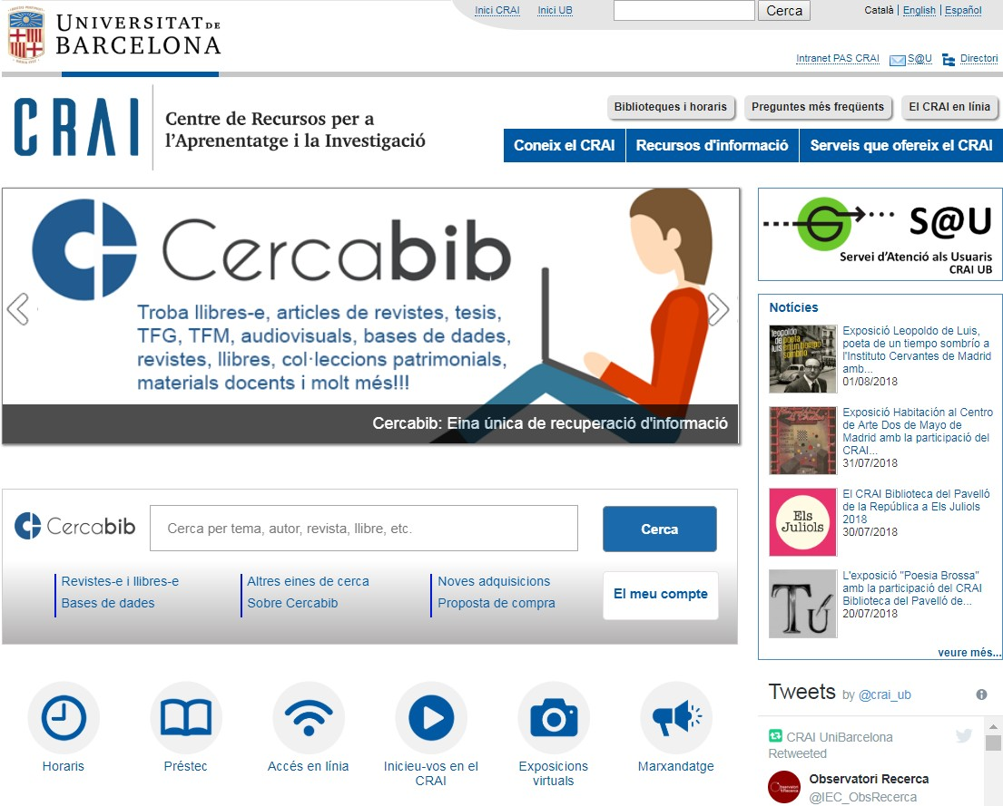
Cercabib
http://cercabib.ub.edu
Permet conèixer el fons de la Biblioteca i localitzar els documents a
les diferents seccions.
Cercabib

Slide 15
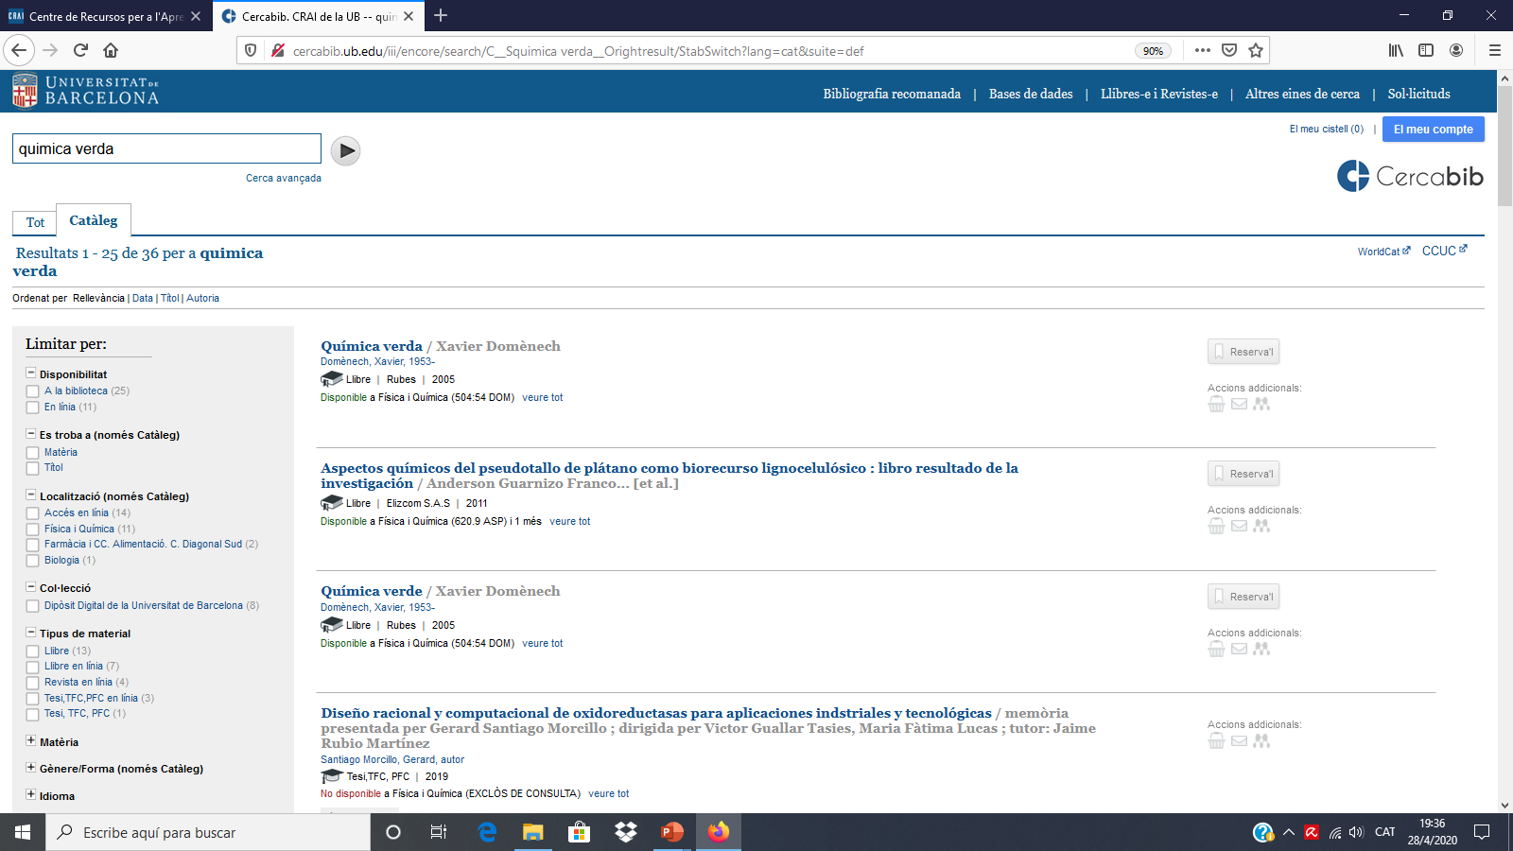
Cercabib : cerca ràpida
15

Slide 16
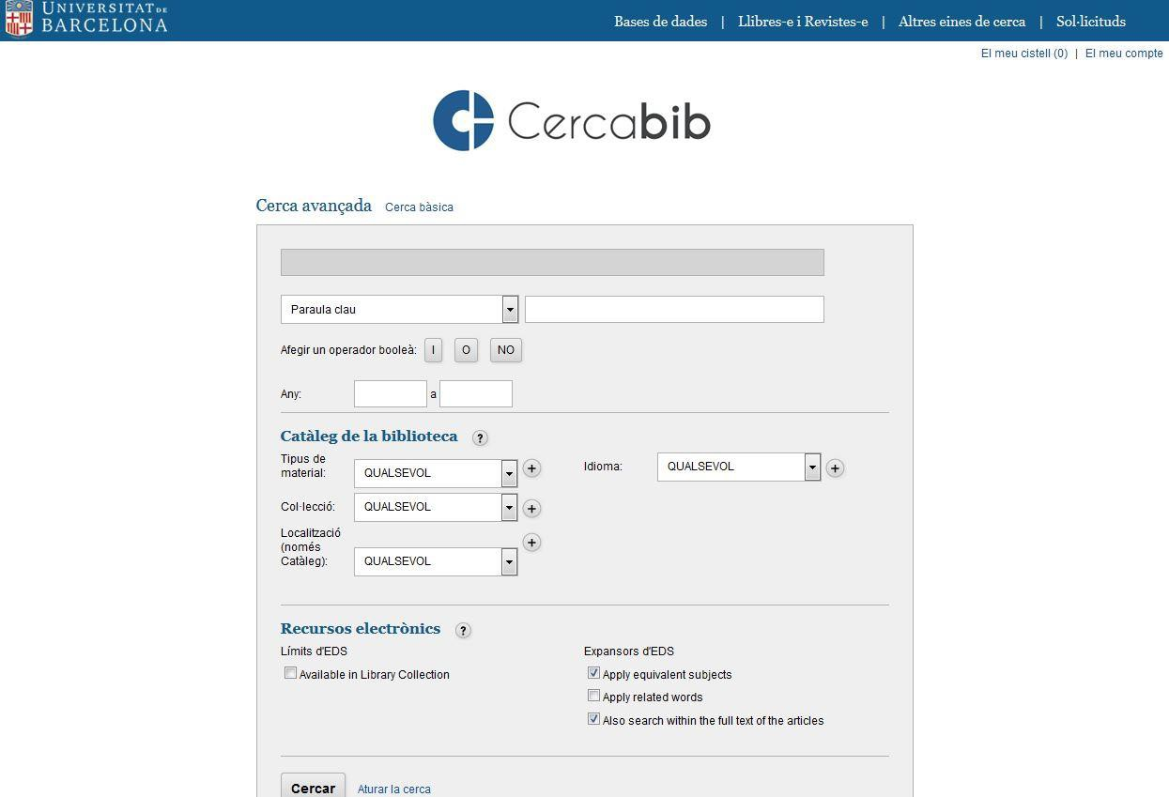

Cercabib: cerca avançada
Permet combinar més d’un camp de cerca i limitar-la.

Slide 17
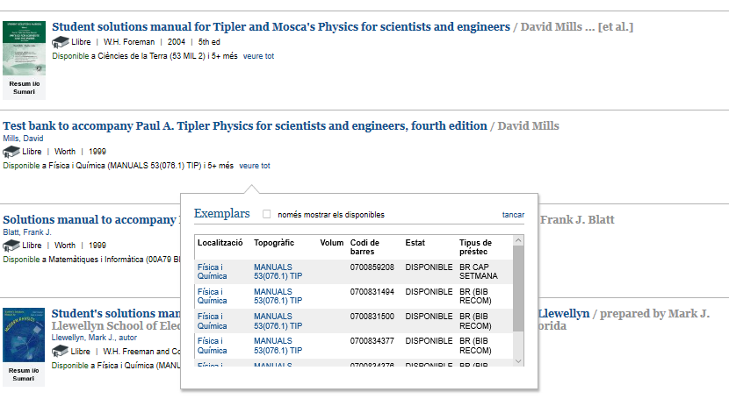
Cercabib: localització dels documents

Slide 18
Altres serveis: PUC
El PUC, préstec de llibres entre les biblioteques del Consorci de Serveis Universitaris de Catalunya (CSUC), és un servei gratuït que permet als usuaris d’una biblioteca del CSUC sol·licitar i tenir en préstec documents d’una altra biblioteca del CSUC.
PUC in situ: presencialment, a la biblioteca on es troben els documents.
PUC via web: remotament, a través del Catàleg Col·lectiu de les Universitats de Catalunya (CCUC).
Connecta’t al Catàleg Col·lectiu de les Universitats de Catalunya (CCUC).
Busca si el document està disponible i clica demanar-lo.
Identifica’t i tria on el vols recollir.
Quan el llibre arribi a la biblioteca escollida, rebràs un avís per correu electrònic.
El pots retornar a qualsevol biblioteca de la teva institució o de la institució a la qual pertany el llibre.

Slide 19
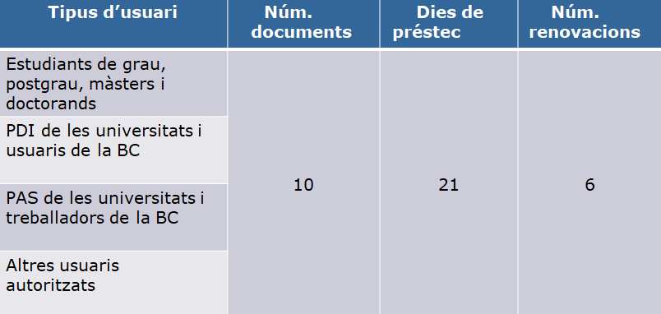
Altres serveis: PUC
Què li cal a un usuari per fer ús del servei?
Estar donat d’alta a la base de dades d’usuaris de la biblioteca de la seva institució.
NO tenir préstecs vençuts a la seva institució.
NO estar bloquejat a la seva institució.

Slide 20
Altres serveis: PI / Fotocòpies gratuïtes
El Servei de Préstec Interbibliotecari (PI) té com a objectiu la localització i l'obtenció de l'original o còpia de qualsevol tipus de document en qualsevol suport que no es trobin a les biblioteques del CRAI de la UB i actuar com a centre prestatari dels fons propis per a d'altres institucions. És un servei sotmès a tarifes.
Normativa del PI
El Servei de Fotocòpies gratuïtes permet obtenir de forma gratuïta còpia d'articles (en versió paper o electrònica) de revistes subscrites per la UB que no es troben a la biblioteca que utilitzeu habitualment i que no són accessibles en format electrònic.
Adreçat a professors i investigadors, doctorands i estudiants de màster Oficial UB, i personal d'administració i serveis de la UB. Més informació

Slide 21
Altres serveis: Zona Wi-Fi i xarxa Eduroam
El servei Wi-Fi permet, als membres de la comunitat universitària, connectar-se a internet i a la xarxa de la UB sense haver de disposar d'una connexió fixa. Aquesta connexió ofereix un accés complet a tots els recursos d'informació dels CRAI Biblioteques.
Més informació.
El projecte Eduroam (EDUcation ROAMing) té com a objectiu promoure un espai únic de mobilitat que permet als usuaris de les organitzacions associades desplaçar-se a d'altres i disposar de serveis mòbils; és a dir, en arribar a una altra organització, els usuaris disposen d'un entorn de treball virtual amb connexió a Internet.
Més informació.

Slide 22
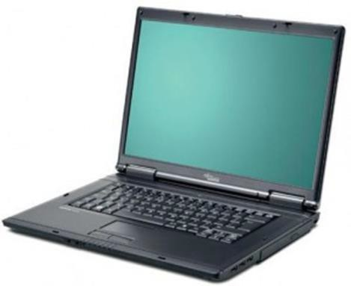
Altres serveis: Préstec de portàtils
El CRAI
disposa
Biblioteca
de Física
i Química
d’ordinadors portàtils que
permeten l’accés a la xarxa Wi-Fi de la UB. Per accedir al Servei de préstec de portàtils cal:
Signar el contracte de portàtils.
Tenir el carnet UB actualitzat.
No tenir cap sanció per retard
en el
retorn de documents en el moment del préstec.
Podeu demanar aquest servei al taulell de l’hemeroteca.
Més informació

Slide 23

Altres serveis: Aula d’ordinadors
El CRAI Biblioteca de Física i Química disposa d’una aula equipada amb 20 ordinadors. Poden fer-ne ús professors, investigadors, estudiants, i personal d'administració i serveis de la UB.
Cal identificar-se amb el mateix identificador local i contrasenya que en el cas de la zona Wi-Fi.
Els usuaris externs tenen la possibilitat d'obtenir un codi temporal per al seu ús. Cal adreçar-se al taulell d’informació.
Consulteu les instruccions d'ús.

Slide 24
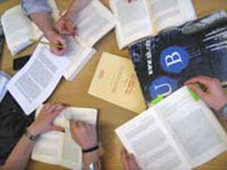
Altres serveis: Sales de treball en grup
Aquest servei vol facilitar als usuaris de la biblioteca l'ús i la reserva d’un espai per realitzar treballs en grup.
El CRAI Biblioteca de Física i Química disposa de quatre sales per a grups de 4 a 8 persones, d’ús exclusiu per a membres de la UB, que es pot reservar dues hores diàries amb la possibilitat d’una pròrroga d’una hora més, en cas que no estigui reservada a continuació.
Com reservar les sales de treball
Més informació

Slide 25
Altres serveis: Formació d’usuaris
La formació d’usuaris té com a finalitat facilitar el coneixement del CRAI, de les seves Biblioteques i dels serveis i recursos d’informació que posa a l’abast de la comunitat universitària.
El CRAI Biblioteca de Física i Química, com altres biblioteques del CRAI, ofereix a través del Campus Virtual de Formació:
Formació presencial: sessions programades i sessions a mida.
Autoformació: tutorials, vídeos i guies ràpides d’ús.
Més informació

Slide 26
Web del CRAI: Serveis i recursos
El web del CRAI és el portal d’accés als serveis i recursos que s’ofereixen des de totes les biblioteques.
Alguns recursos i serveis, com el catàleg, són d’accés lliure.
Altres, com el Campus Virtual, requereixen una identificació.
Altres recursos subscrits (bases de dades, revistes
electròniques, e-books) requereixen identificació prèvia.
Accés als recursos electrònics de la UB
Autenticació als serveis en línia

Slide 27
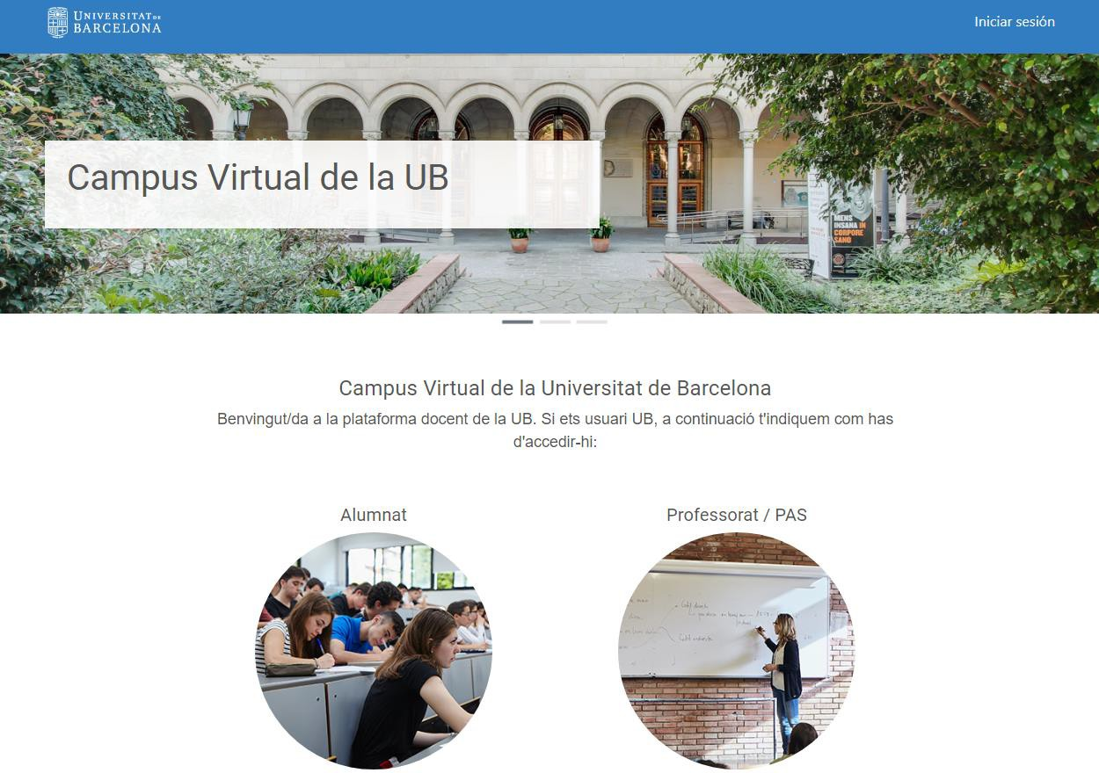
Web del CRAI: Campus Virtual
El Campus Virtual és un entorn d’aprenentatge en línia des d’on podeu accedir a:
– Bibliografies recomanades pel professorat. Aquestes es troben enllaçades amb el catàleg, el que permet conèixer
ràpidament la disponibilitat
Biblioteca.
Materials docents.
Cursos.
Llistes de distribució, fòrums, xats, etc.
dels documents a la

Slide 28

Web del CRAI: Mendeley
El CRAI de la UB i les seves biblioteques, mitjançant una subscripció institucional, us ofereixen a tots els membres de la comunitat universitària UB, l'accés al gestor de referències bibliogràfiques Mendeley.
Mendeley és un gestor de referències bibliogràfiques amb característiques avançades de xarxa social. Us permet organitzar la vostra recerca, col·laborar amb altres usuaris en línia i conèixer els darrers documents publicats en el vostre àmbit temàtic.
Amb Mendeley podeu:
Crear una biblioteca personal.
Importar documents a la biblioteca personal procedents d'altres
plataformes, i organitzar-los creant carpetes.
Compartir la recerca: crear grups públics i privats.
Incloure citacions a documents Word i generar bibliografies.
Crear un perfil personal amb el currículum, publicacions i filiació.

Slide 29




Web del CRAI : Altres recursos
Revistes electròniques → articles en text complet.
Bases de dades → referències bibliogràfiques d’articles publicats.
Llibres electrònics → col·leccions subscrites.
Cartoteca → mapes i documents cartogràfics.
Repositoris digitals de la UB→ dipòsits digitals de la UB.
Patrimoni bibliogràfic UB → Fons personals, col·leccions especials,
col·leccions digitals, Fons Antic.

Slide 30




Xarxes socials
El CRAI Biblioteca de Física i Química és a diferents xarxes socials amb l’objectiu de:
Difondre les activitats, fons i serveis de la biblioteca.
Mantenir informats als usuaris de les novetats de la biblioteca.
Establir un canal de comunicació i participació més directe entre l'usuari
i la biblioteca.
Podeu seguir-nos a:
Blog
Twitter
Instagram
Pinterest

Slide 31

I si encara teniu dubtes...
Pregunteu al CRAI Biblioteca de Física i Química
El personal de la biblioteca resoldrà els vostres dubtes.
Accediu al web inicial del CRAI
A la secció «Preguntes més freqüents» trobareu les consultes més habituals ja respostes.
Adreceu-vos al S@U
És un servei d’informació virtual per a qualsevol consulta sobre els CRAI Biblioteques i els seus recursos i serveis, disponible durant les 24 hores dels set dies de la setmana, i atès per bibliotecaris especialitzats.
O bé truqueu-nos!
934 021 321

Slide 32

Moltes gràcies!
© CRAI Universitat de Barcelona, curs 2019-20

